Slide 1
Общественная палата города Липецка.
2022-2024 гг.

Slide 2
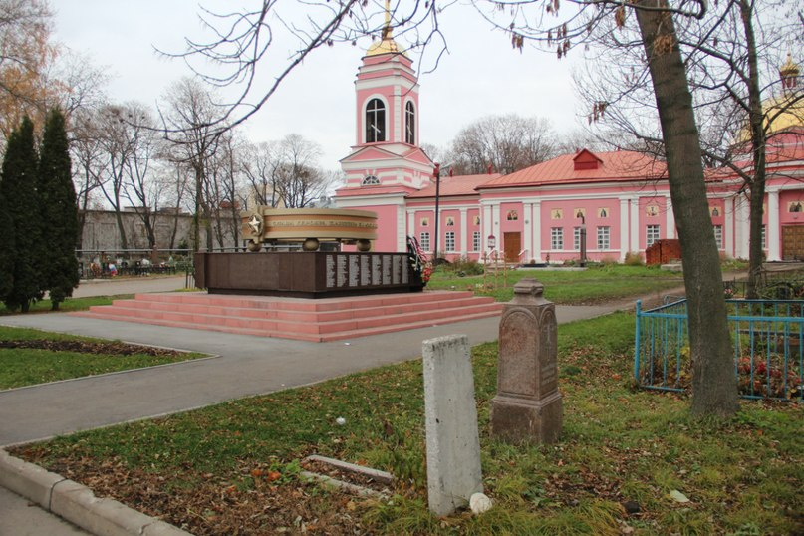
Проект
«Историческая память поколений»
Одним из самых древних кладбищ Липецка, сохранившихся до наших дней, является Евдокиевское.
На этом кладбище была похоронена практически вся элита Липецка. Среди них садовод Василий Васильевич Быханов, общественный деятель, педагог-просветитель Иван Ионович Нарциссов, летчики-герои Сергей Максимович Шерстобитов и Леонтий Александрович Кривенков. Могилы знаменитых липецких деятелей соседствуют с безымянными, утонувшими в земле захоронениями. Во время ВОВ сюда эвакуировали раненых, которых размещали в госпиталях. Госпитальные захоронения военных сегодня снесли, но остались братские могилы с памятниками, которые сегодня находятся в весьма печальном состоянии.
Кладбище находится в состоянии разрухи и не ухоженности.

Slide 3
Одним из самых древних кладбищ Липецка, сохранившихся до наших дней, является Евдокиевское. На этом кладбище была похоронена практически вся элита Липецка. Среди них садовод Василий Васильевич Быханов, общественный деятель, педагог-просветитель Иван Ионович Нарциссов, летчики-герои Сергей Максимович Шерстобитов и Леонтий Александрович Кривенков. Могилы знаменитых липецких деятелей соседствуют с безымянными, утонувшими в земле захоронениями. Во время ВОВ сюда эвакуировали раненых, которых размещали в госпиталях. Госпитальные захоронения военных сегодня снесли, но остались братские могилы с памятниками, которые сегодня находятся в весьма печальном состоянии. Несмотря на прилагаемые усилия администрации города, кладбище находится в состоянии разрухи и не ухоженности.

Slide 4
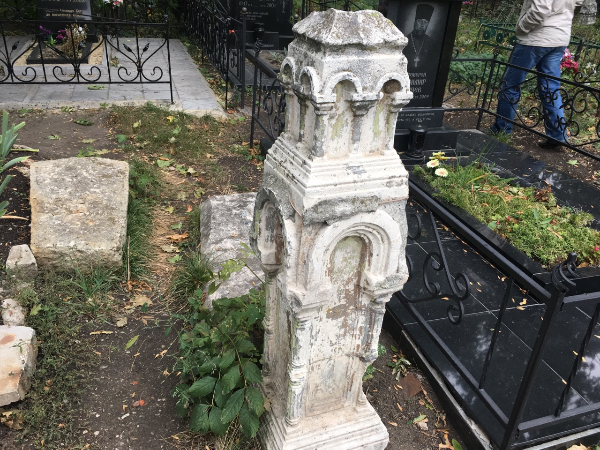
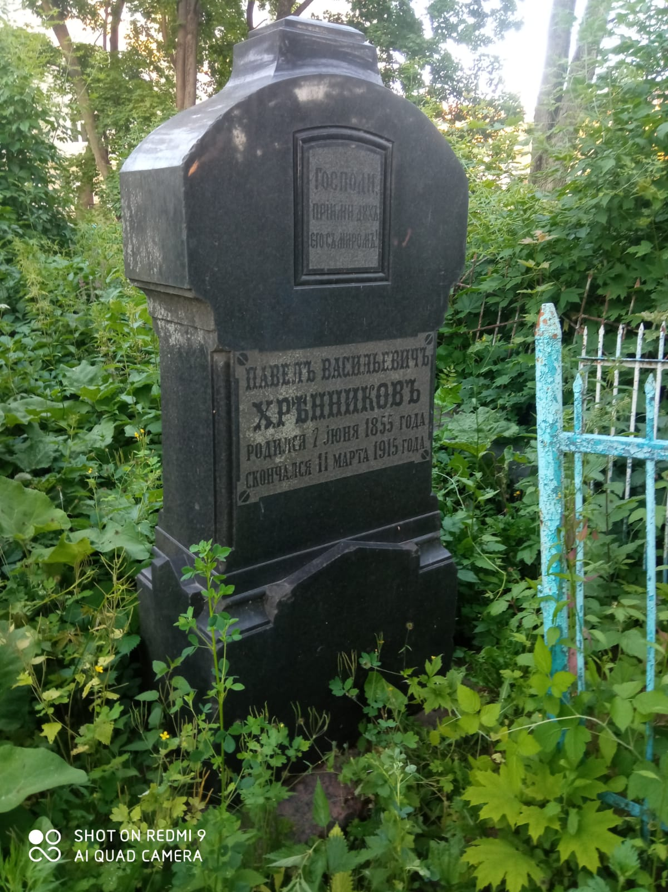
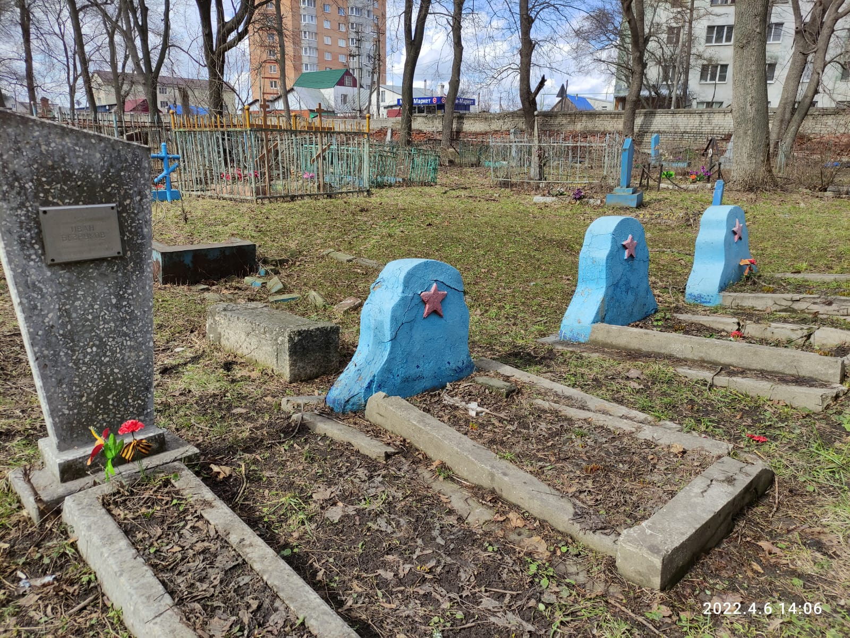
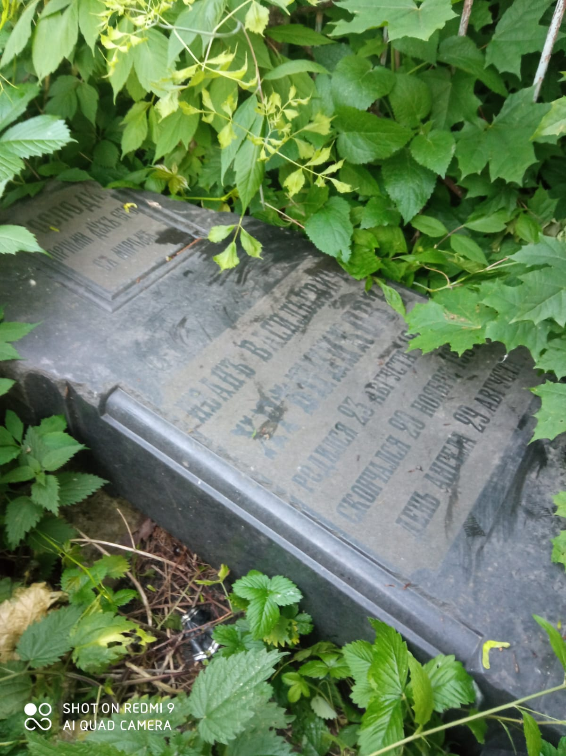
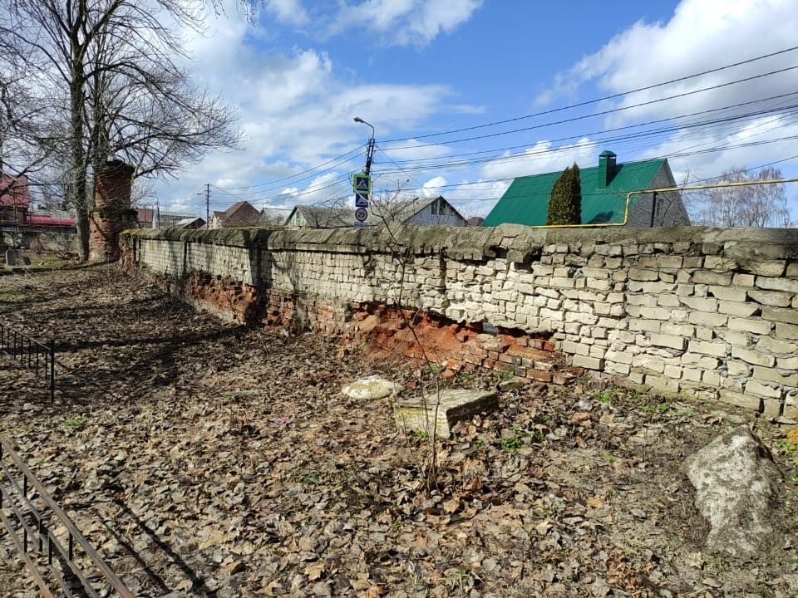
Цель проекта:
Сохранение исторического наследия Липецка
Чтобы быть истинным гражданином своей страны необходимо обладать исторической памятью. Без определенного уровня знаний, понимания и уважения к историческому прошлому невозможно построить российское гражданское общество.

Slide 5
Задачи проекта:
Укрепление гражданственности, патриотизма и уважения к своему героическому прошлому.
Проведение субботников.
Подготовка проектно- сметной документации по реконструкции ограждения.
Установка памятника безымянным госпитальным захоронениям.
Сбор материалов, посвященных поиску и увековечиванию памяти наших земляков, погибших в годы ВОВ, локальных войнах и т.д.
Знакомство с героическими страницами истории, судьбами наших жителей, через письменные источники.

Slide 6
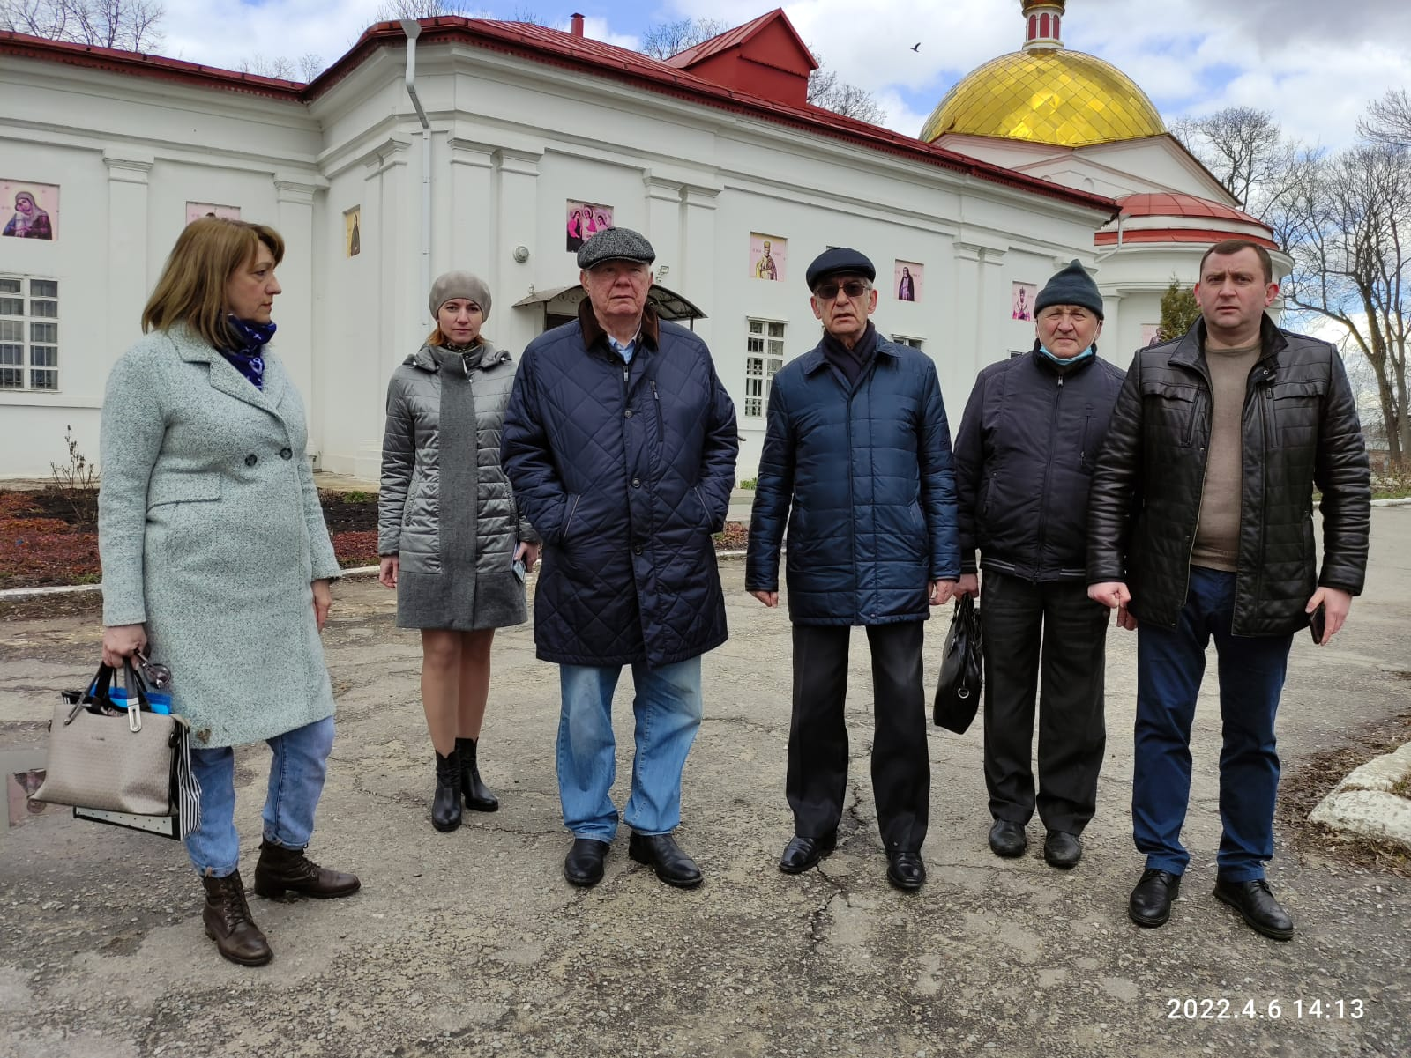
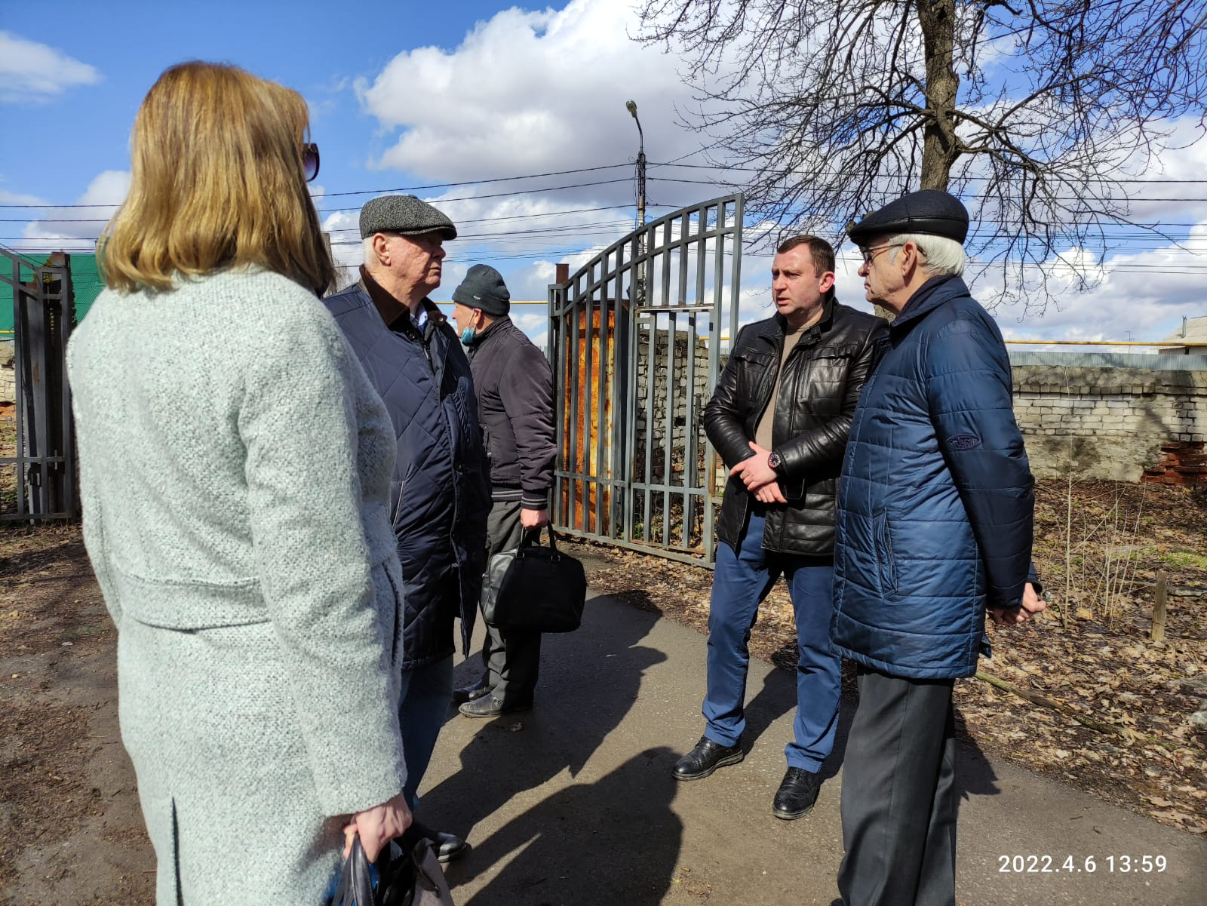
Мероприятия проекта:
06 апреля 2022 года выездное заседание членов Палаты с участием начальника МУП «Ритуальные услуги» Лепекина Е.С., представителя УГС города Липецка Поцелуйко С.Б., членов Общественной палаты города Липецка.

Slide 7
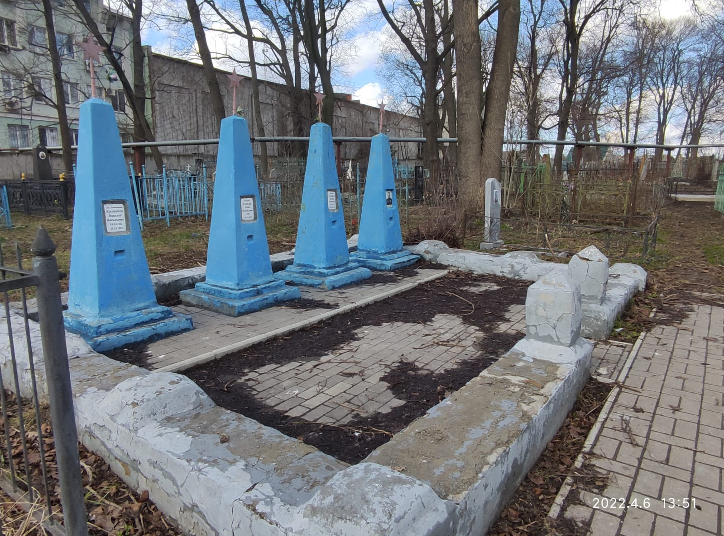
По итогу встречи решили разработать дорожную карту в части инвентаризации могил и благоустройства кладбища, подготовить проект-смету на восстановление забора вокруг погоста, подготовить проект памятника на месте безымянных госпитальных захоронений, организовать сбор членов Палаты для участия в субботнике по очистке территории.

Slide 8
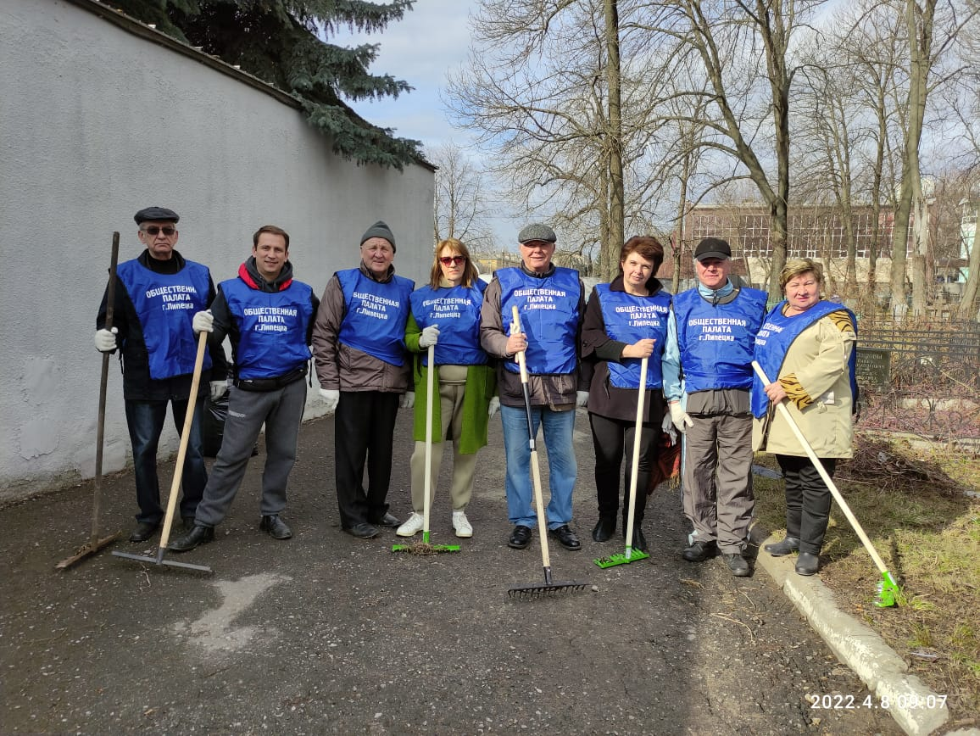
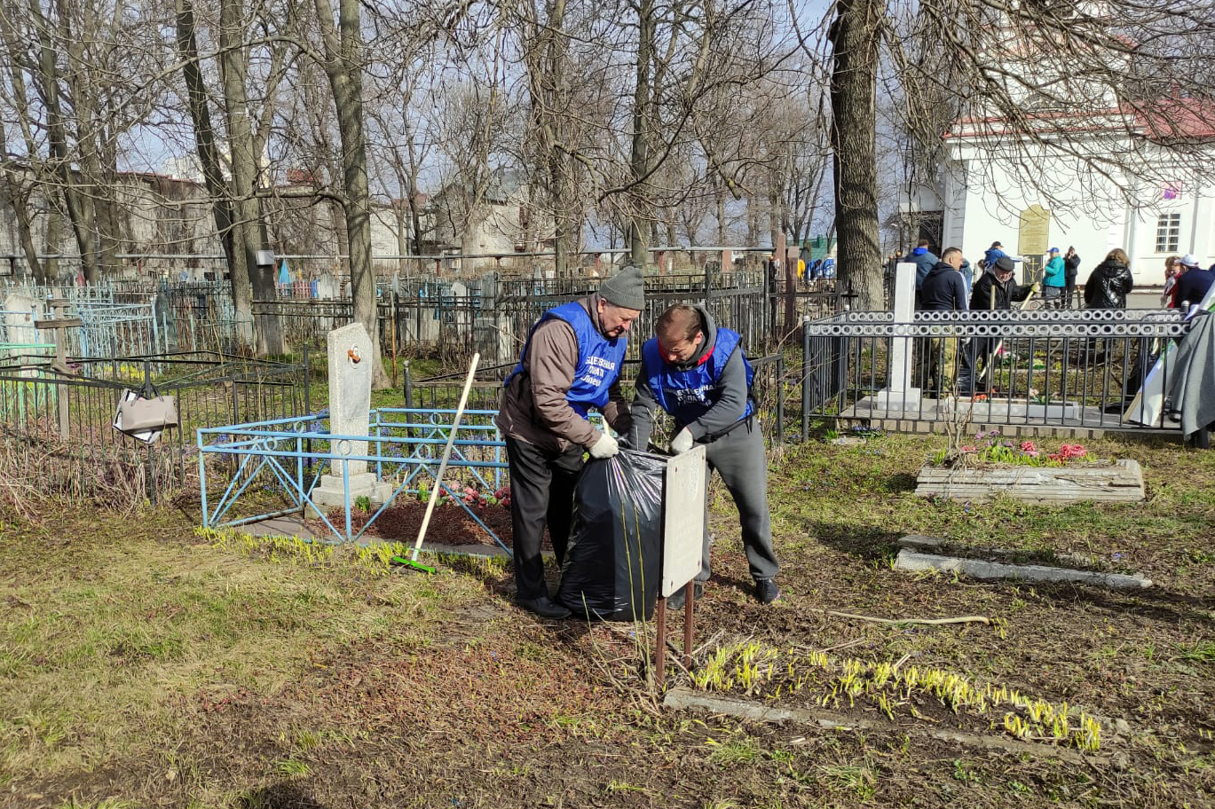
08.04.2022 года Общественники вышли на субботник в рамках проекта «Историческая память поколений». В мероприятии приняли участие члены городской Общественной палаты, депутаты областного и городского Совета, представители экологического центра «ЭкоСфера». Также проявили активную жизненную позицию ветераны СОБР, ОМОН управления Росгвардии по Липецкой области, члены регионального отделения Всероссийского общественного движения «Отцы России» и сотрудники «Ростелеком». Порядка 200 человек, вооружившись граблями и метлами очистили территорию от листвы и сухих веток.

Slide 9
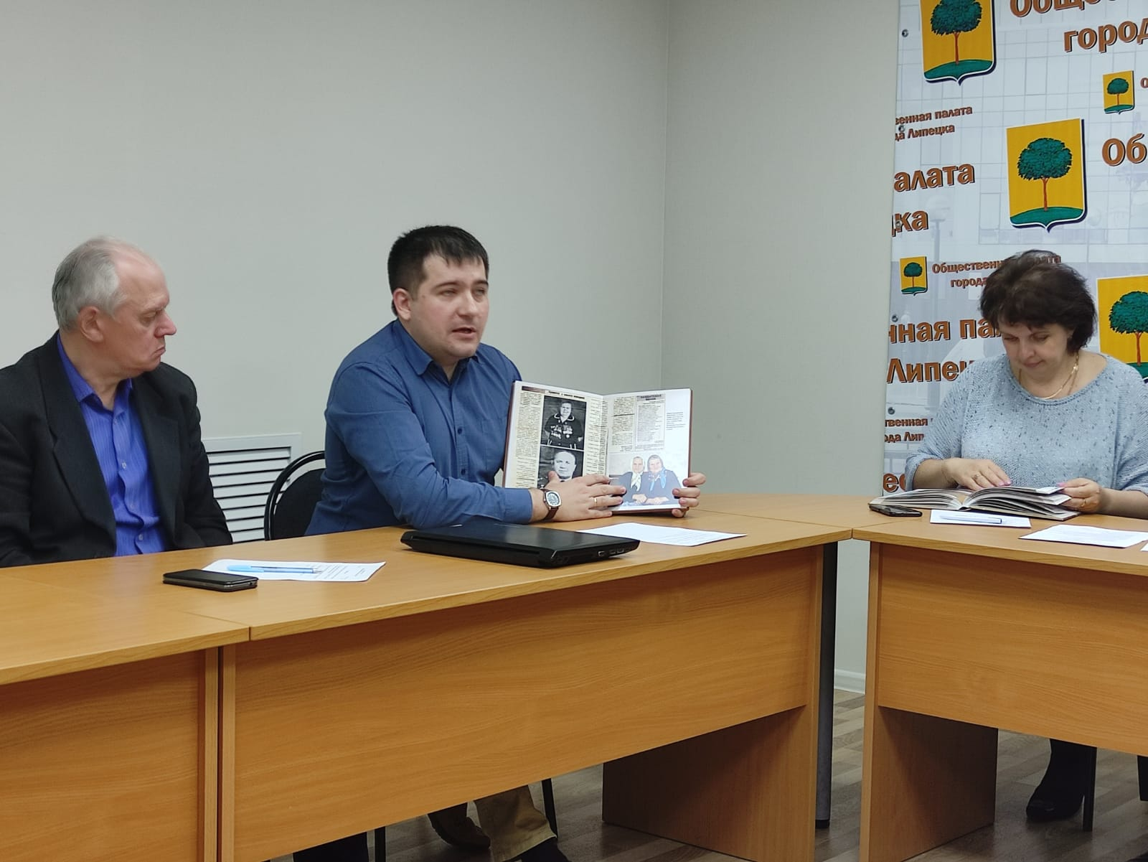
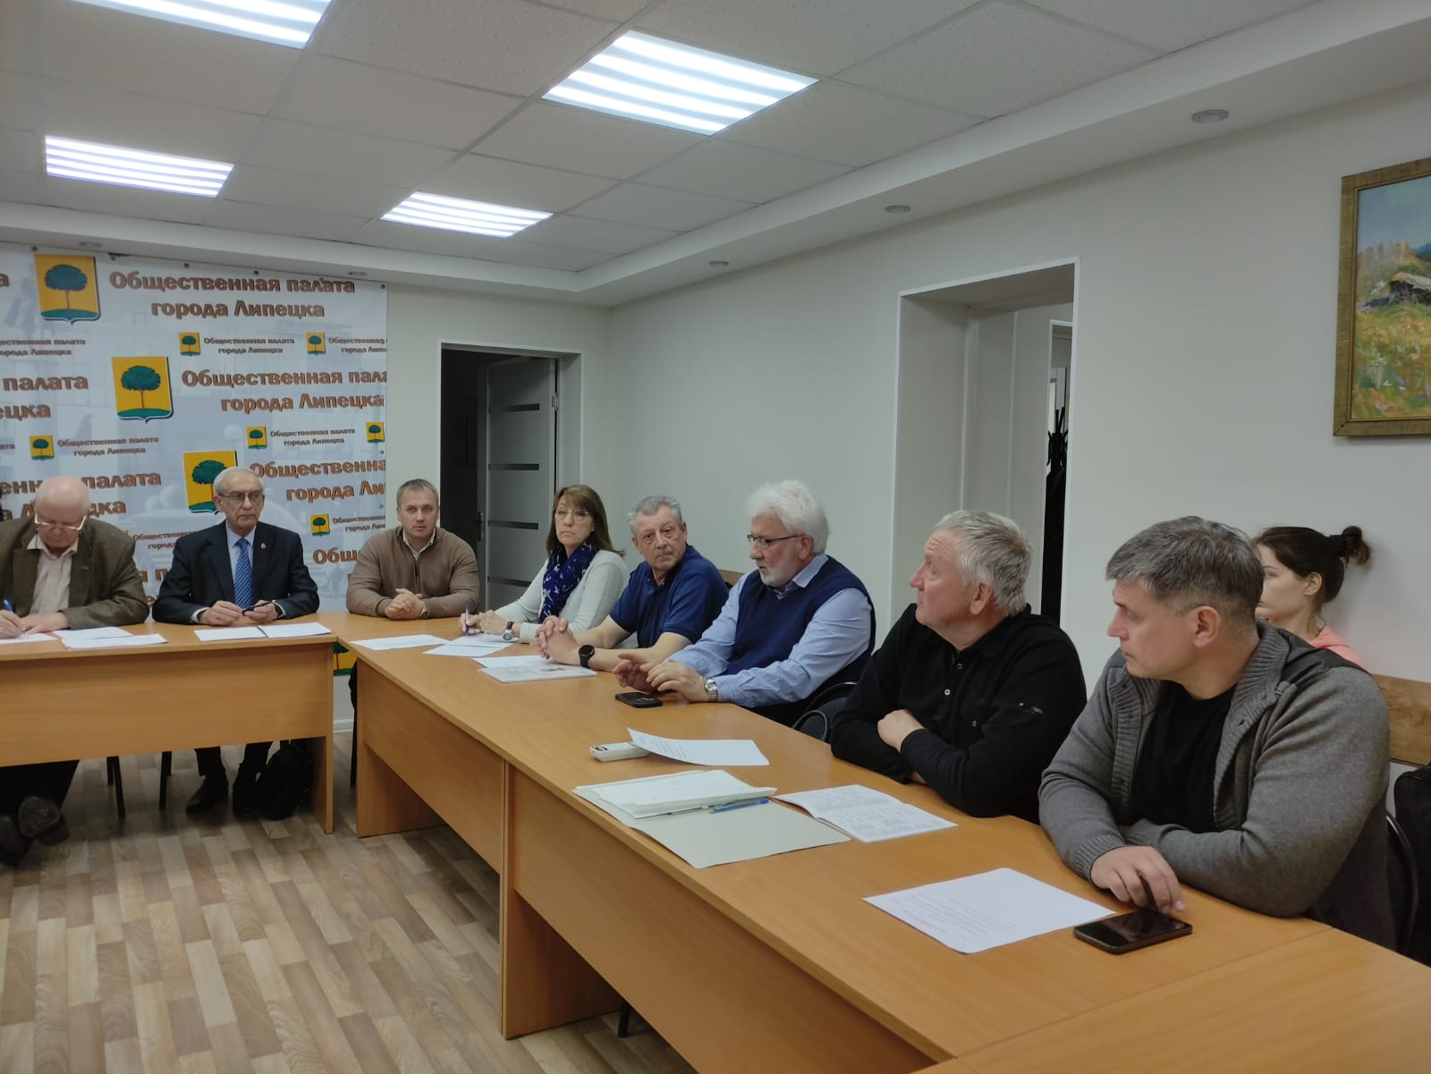
12.05.2022 года в рамках проекта состоялась презентация книг

Slide 10
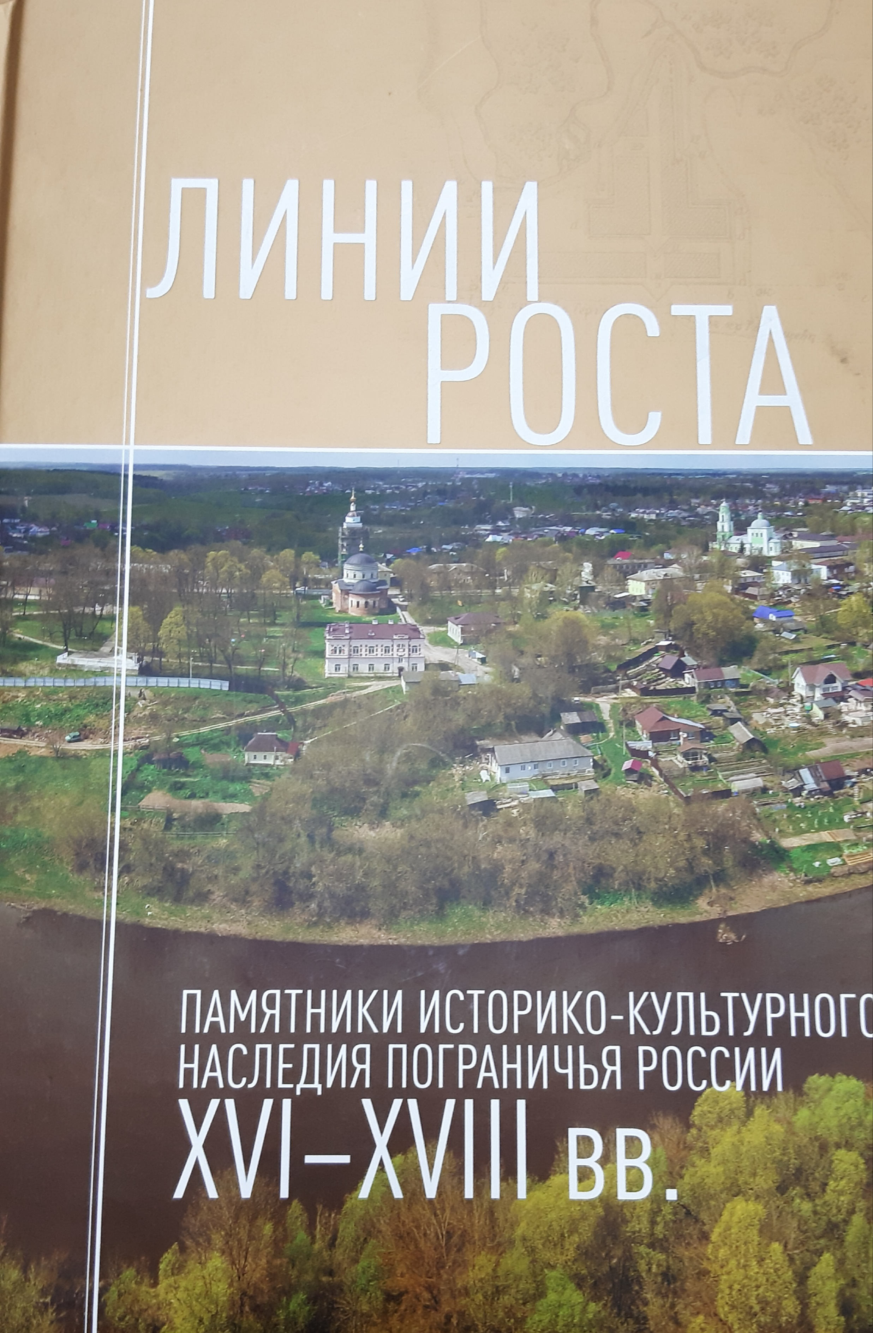
                Бессуднов А.Н., презентовал альбом «Линии роста. Памятники историко-культурного наследия пограничья России XVI-XVIII вв.», где изложены не только итоги всестороннего изучения более 70 объектов защитных линий нашего государства, но и обоснована необходимость их сохранения, где он является одним из авторов. Назревшая необходимость сохранения исторической памяти обсуждалась уже достаточно давно, но еще больше мы уверились в ее актуальности, в том числе и в ходе встречи В.В. Путина с общественностью в г. Усмани Липецкой области 22 января 2020 года, где им был поддержан наш вопрос о необходимости развития долгосрочного культурно-исторического и туристического проекта в пределах Белгородской защитной черты. Примечательно, что высказанная в нашем регионе идея была с воодушевлением поддержана ученым сообществом в 19 регионах России и к настоящему времени получила воплощение в изданном при поддержке Российского исторического общества и Фонда «История Отечества». Знакомство с героическими страницами истории, сопричастность с ними через конкретные археологические памятники, письменные источники, реконструкции и неформальное общение, способствует формированию чувства гордости за свое Отечество.

Slide 11
                Нарциссов А.С., презентовал книгу «По законам мужества», где он является одним из авторов. Эта книга о смелых и мужественных людях, бесстрашно вступивших в тяжёлые для России времена на путь борьбы с организованной преступностью, став однажды сотрудниками УБОП УВД по Липецкой области и Липецкого отряда СОБР в первую и вторую Чеченскую войну. Деятельность «спецназа» во всём мире проходит, в основном, под грифом «Совершенно секретно». Долгие годы, находясь на острие борьбы с преступностью и коррупцией , эти бойцы «невидимого фронта» скрывали свои лица, грамотно и отважно выполняя профессиональный долг. И вот сегодня, когда многие грифы уже сняты, мы рассказываем о наших земляках, липчанах – настоящих героях, оставшихся в живых и погибших в боях. О подвигах тех, кто самоотверженно и беззаветно служил и поныне служит своему народу, с честью защищая до последнего вздоха спокойствие и интересы Родины.

Slide 12
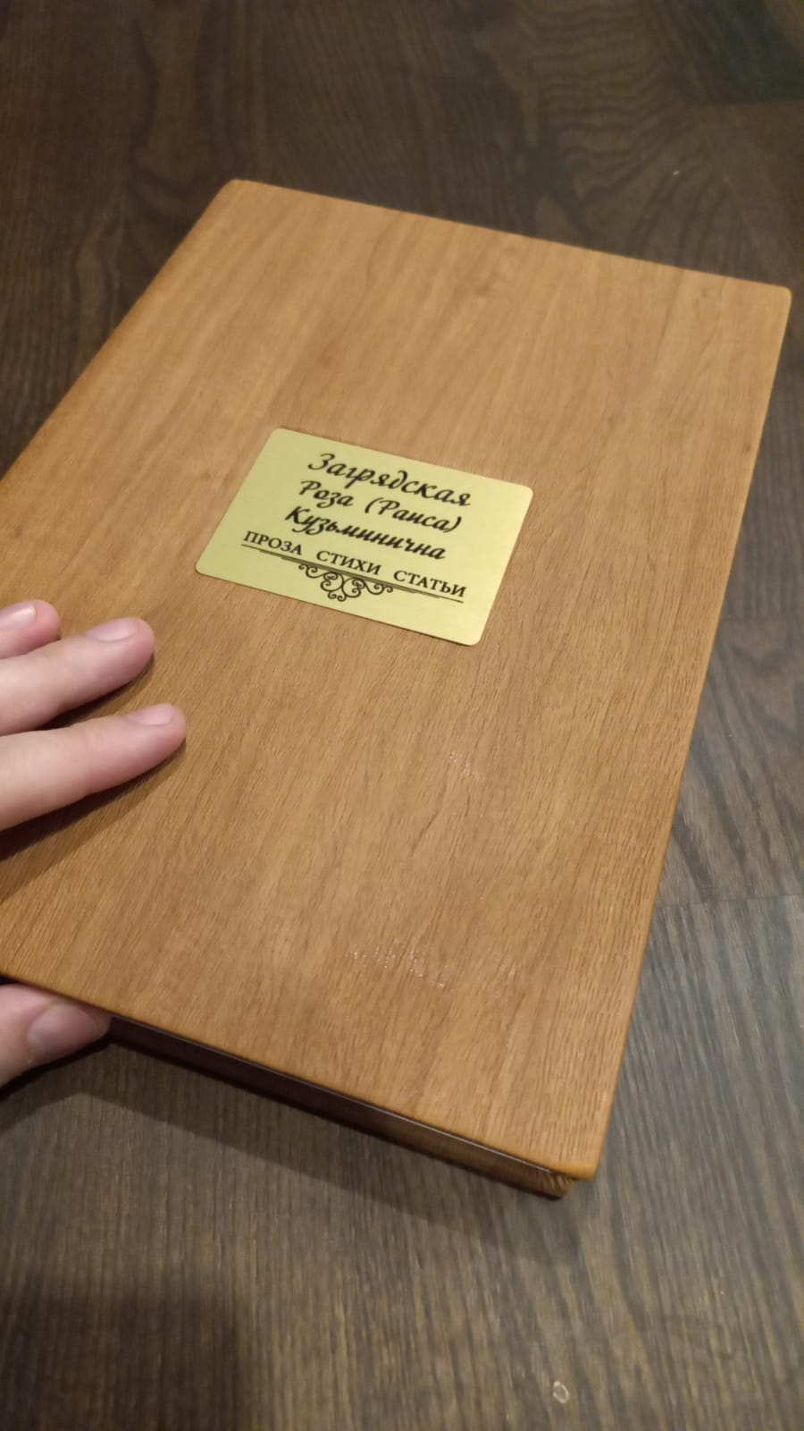
                Загрядский М.А., презентовал книгу «Проза, Стихи. Статьи», которую создала семья Загрядских. Ее содержание-это судьба земляков и самого автора- Загрядской Зои Кузьминичны, учителя из села Соловьево Становлянского района Липецкой области, на долю которой выпали все тяготы и невзгоды Великой Отечественной войны. Всю свою жизнь она посвятила поиску и увековечиванию памяти наших земляков, погибших в годы ВОВ. В книге собраны стихи, прозы и статьи о судьбах людей, по которым можно учить историю нашего края.

Slide 13
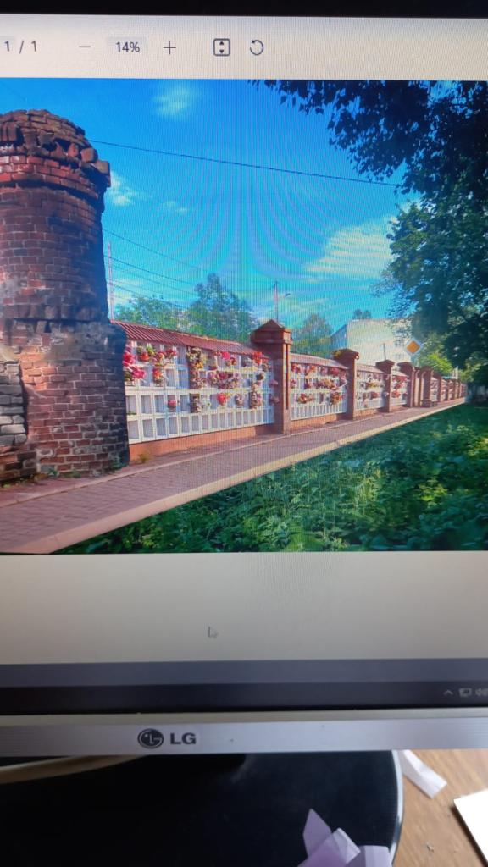
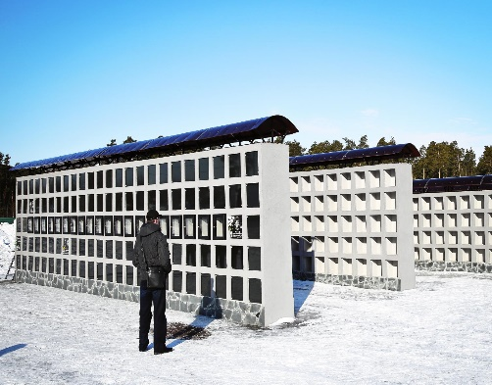
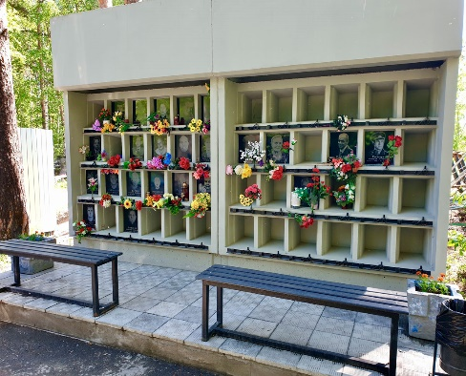
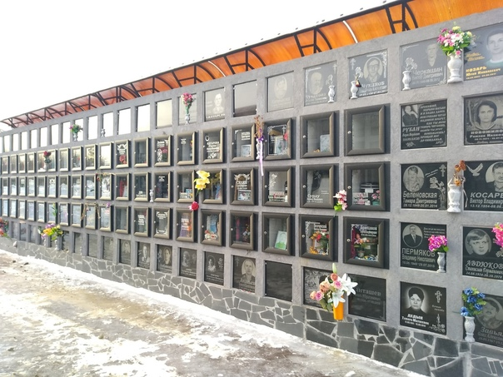
16.06.2022 года. Обсуждение проекта реконструкции стены вокруг Евдокиевского кладбища.

Slide 14
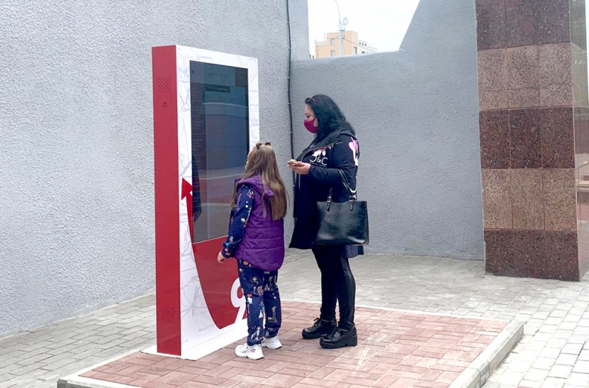
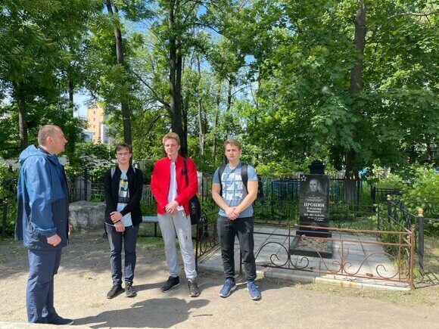
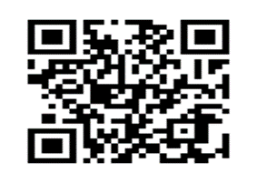
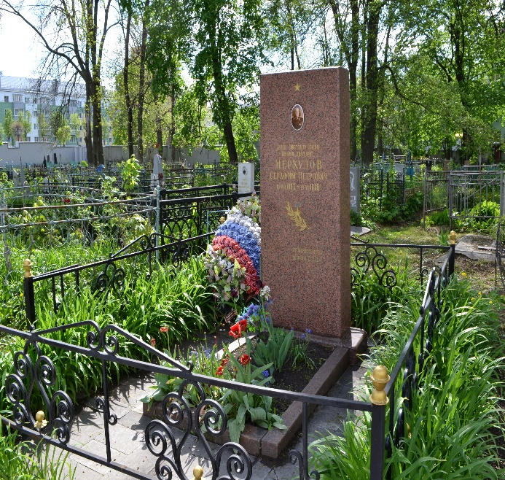
Проинвентаризировано более 30 захоронений известных людей, проводятся работы по составлению личных карточек героев, похороненных на этом кладбище, рассматривается вопрос о внесении этих данных в интерактивный гид на площади Героев и наклейка QR кодов на могилах известных людей.
http://mupru48.ru/istoricheskij-blok

Slide 15
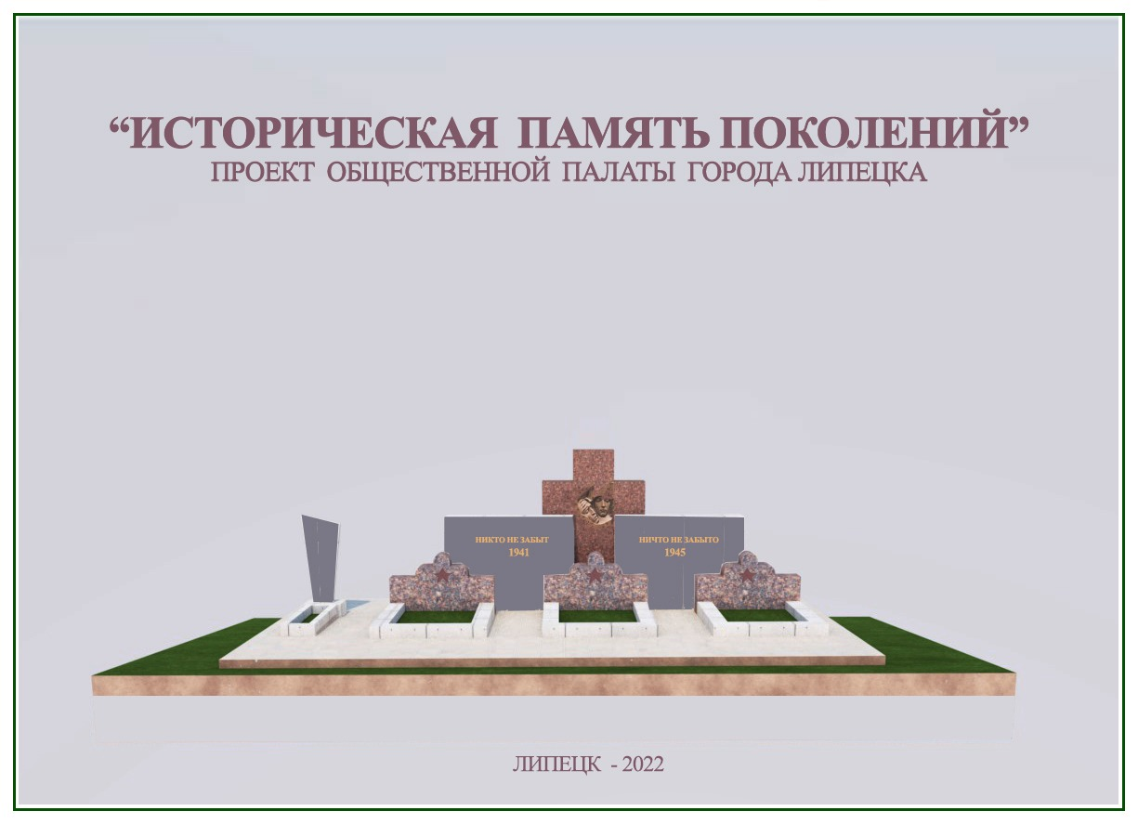
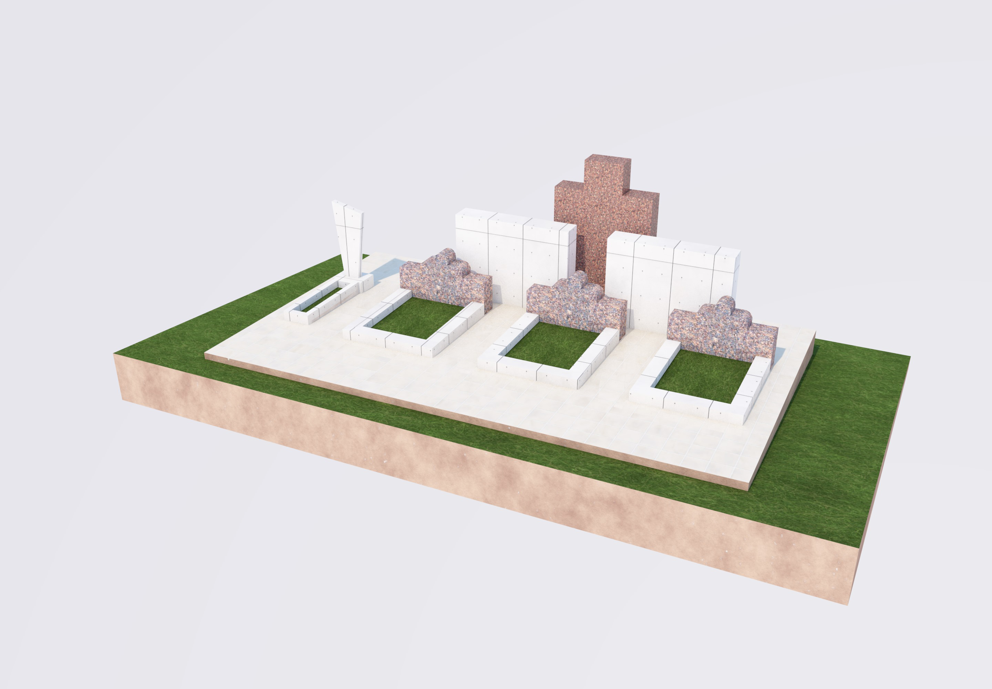
22.06.2022 год. Обсуждение проекта памятника, разработанного членом Общественной палаты Сошниковым С.А., госпитальным захоронениям на Совете Общественной палаты города Липецка.

Slide 16
29.08.2022, 02.09.2022 года
Выездные встречи по проекту реконструкции ограждения вокруг погоста, проекту памятника госпитальным захоронениям.
Состоялась выездная встреча рабочей группы на Евдокиевском кладбище. На месте была обсуждена проектно-сметная документация по реконструкции ограждения.
Приняли решение: доработать проект, сделать дополнение по высоте, основанию и фигурной кладке забора. Получить разрешительную документацию, так как одна из границ захватывает территорию объекта культурного наследия.
Встреча архитектора с подрядчиком по макету памятника-мемориала госпитальным захоронениям.
Приняли решение: обратиться к митрополиту Липецкому и Задонскому Арсению за благословлением на установку памятника-мемориала.

Slide 17
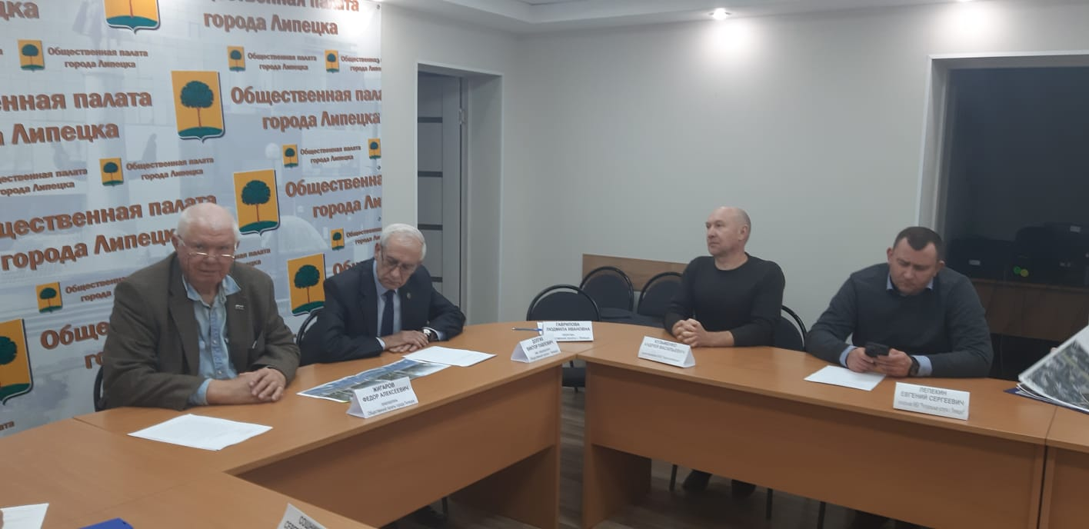
12.10.2022 года. Рабочая встреча по обсуждению дальнейших действий по реконструкции Евдокиевского кладбища и обсуждение ответа Липецкой епархии по памятнику госпитальным захоронениям. Определены следующие задачи по реализации проекта ограждения, намечена встреча с главой города.
Решили доработать проект памятника госпитальным захоронениям с учетом замечаний Липецкой епархии и предложений архитекторов.

Slide 18
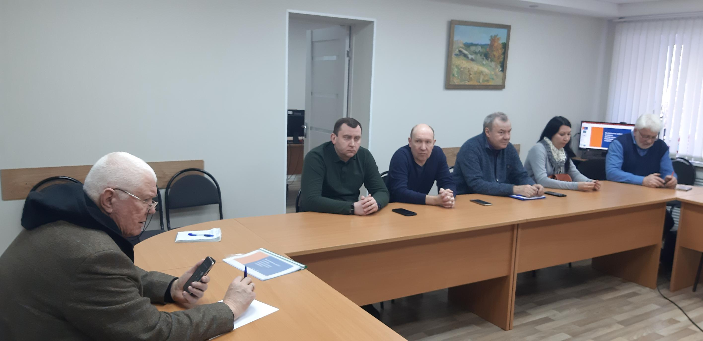
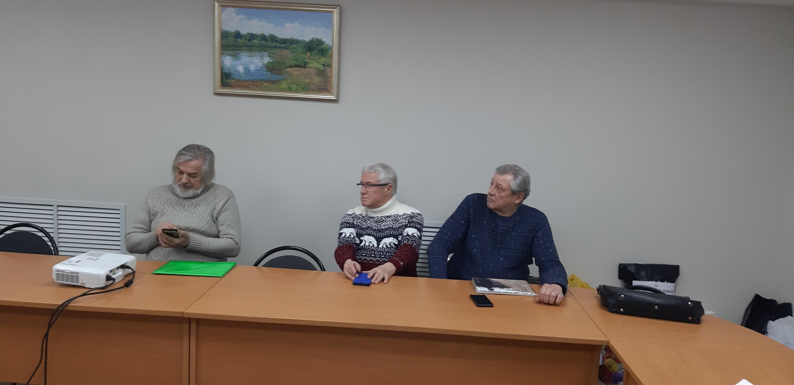

Мероприятия проекта:
25.01.2023 год. Рабочая встреча по разработке этапов проведения работ.
18

Slide 19
Этапы проведения работ по памятнику госпитальным захоронениям:
Этап 1. Согласование с краеведами
Этап 2.Паспортизация братской могилы, комиссия по увековечиванию памяти в ДГиА
Этап 3. Получение бюджетной субсидии
Этап 4. ПСД (ФЗ-44)
Этап 5. Торги (ФЗ-44)
Этап 6. Выполнение строительно-монтажных работ
Этап 7. Торжественное открытие объекта

Slide 20
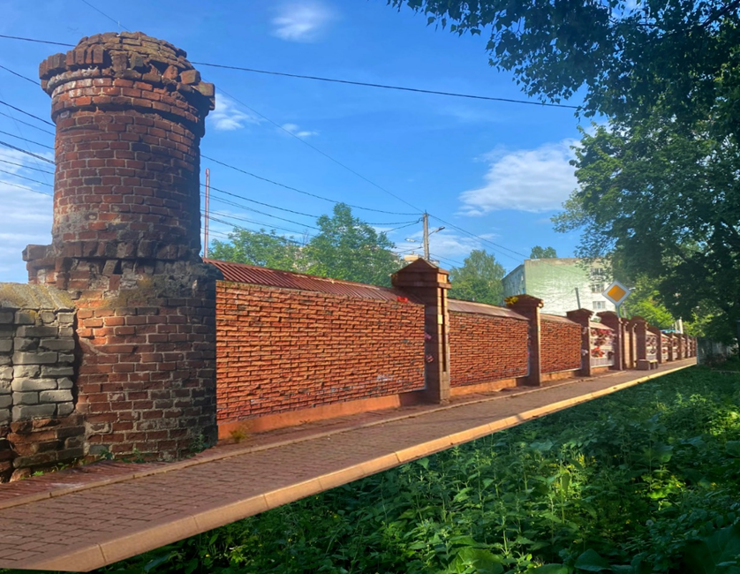
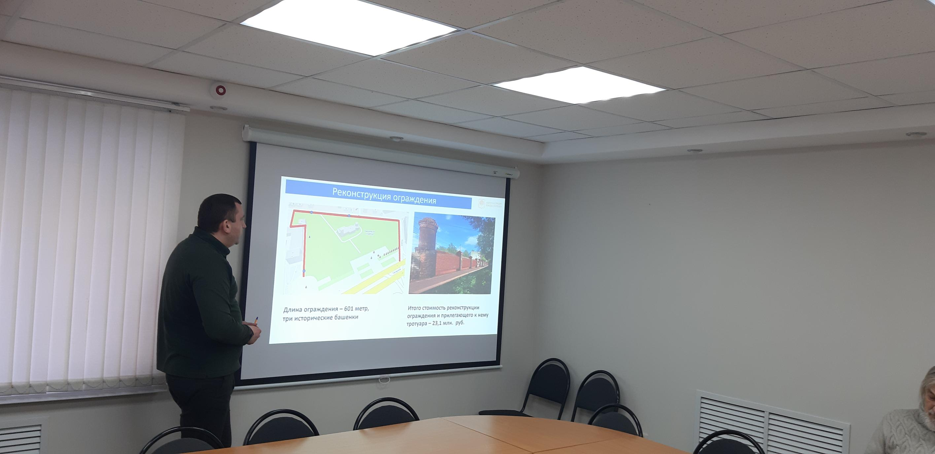
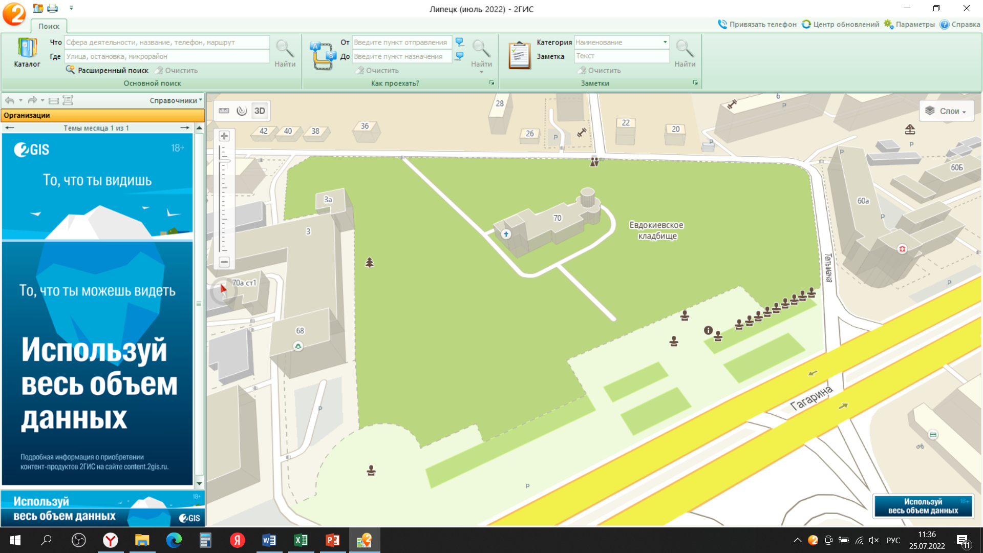
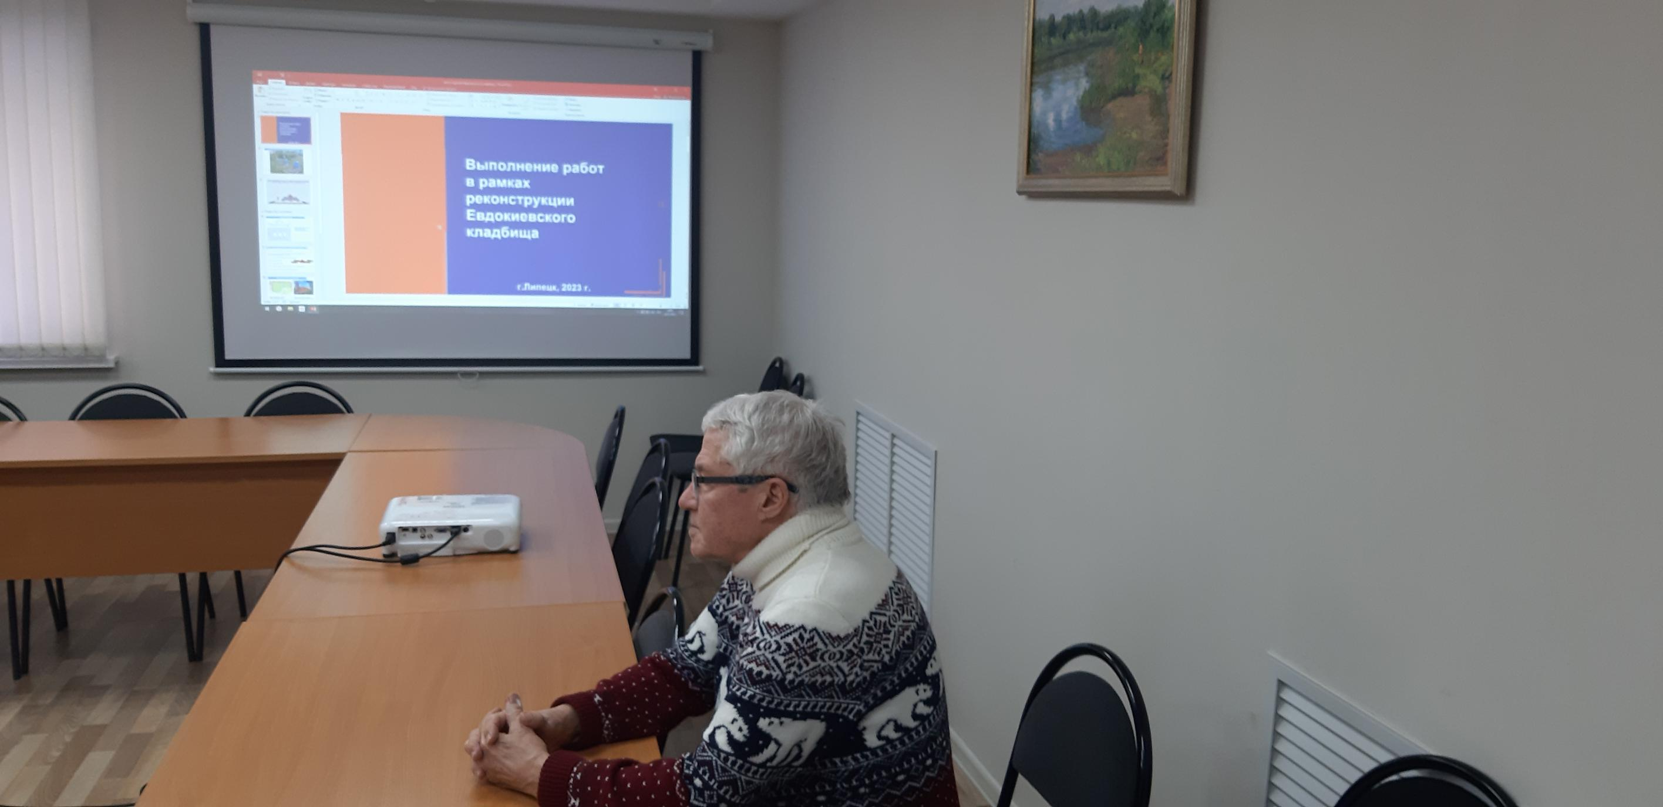
Обсуждение проекта ограждения Евдокиевского кладбища.
Итого стоимость реконструкции ограждения и прилегающего к нему тротуара – 23,1 млн. руб.
Длина ограждения – 601 метр,
три исторические башенки

Slide 21
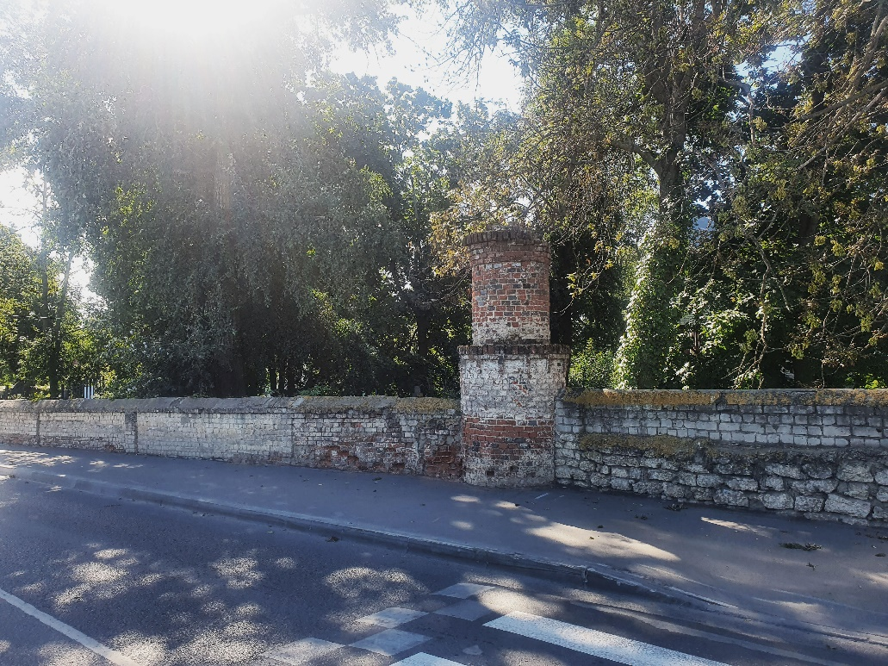
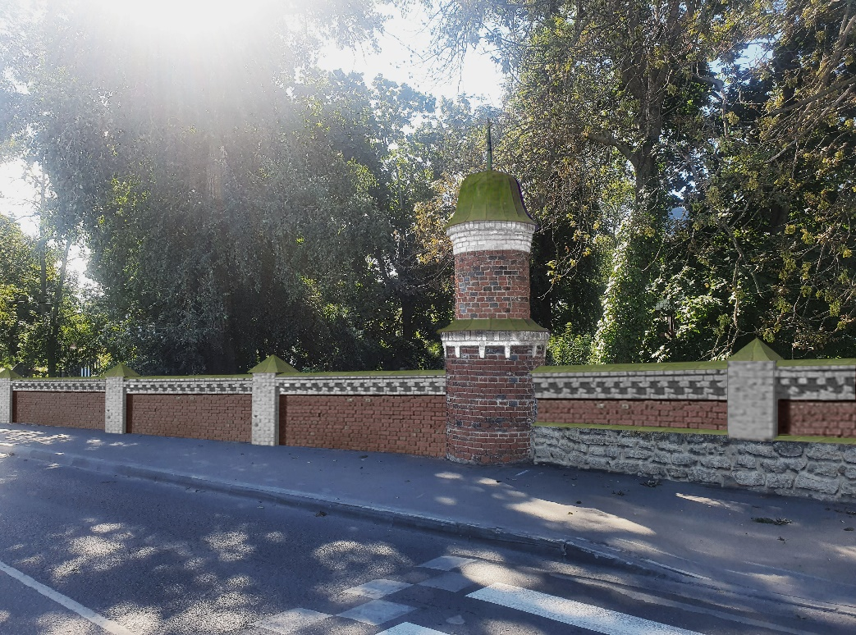
Вид ограждения
До реконструкции
После реконструкции

Slide 22
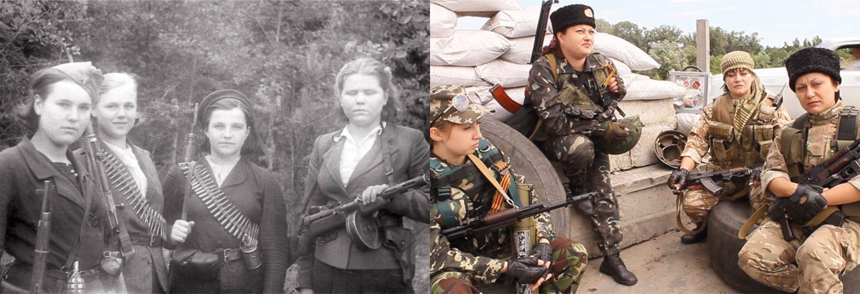
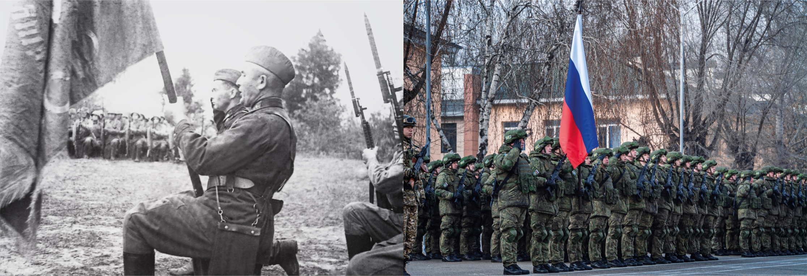
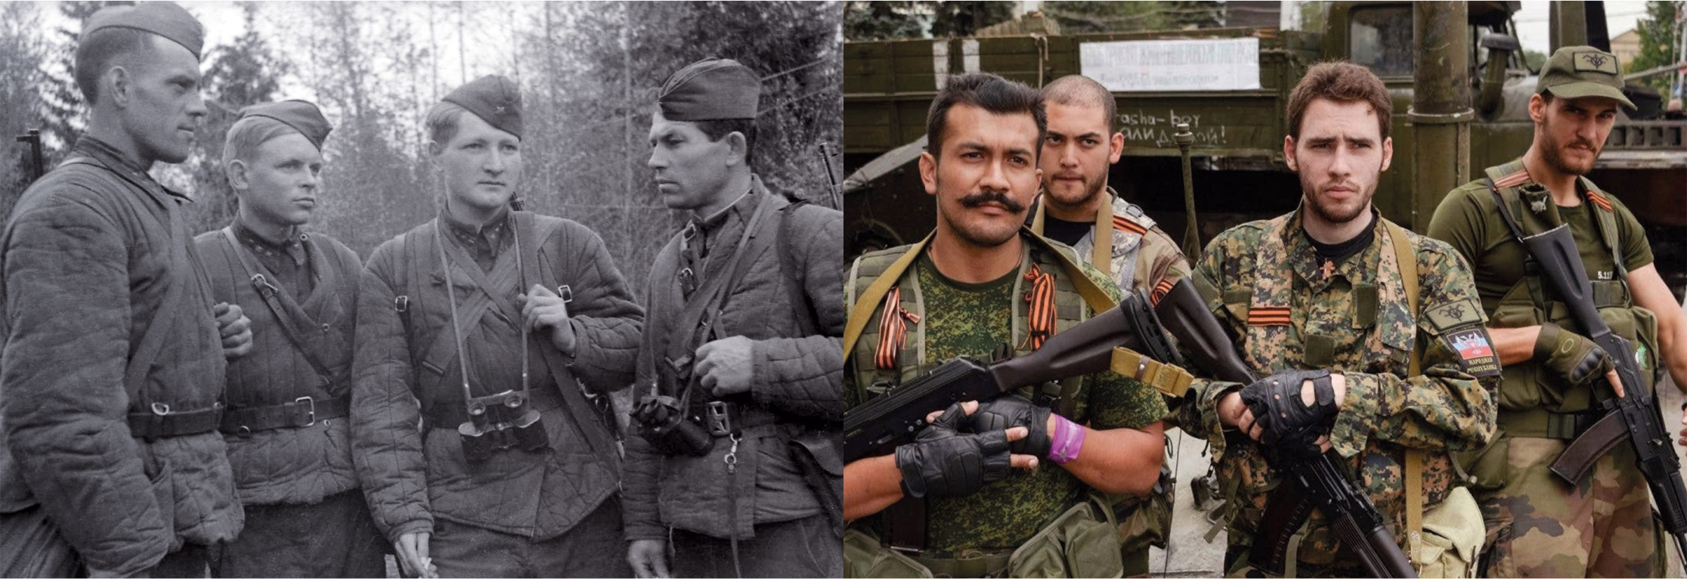
Презентация книги «Освобождение 80 лет»

Slide 23
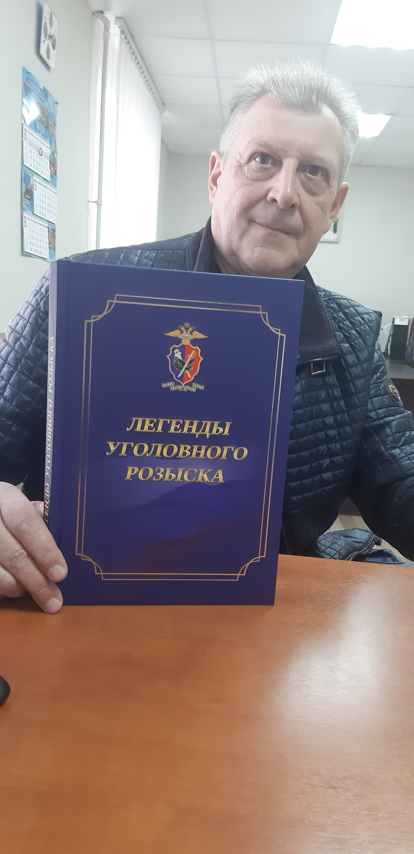
05.04.2023 год. Презентация книги Легенды уголовного розыска.
Нарциссов Алексей Серафимович, один из авторов представил книгу Легенды уголовного розыска. Цель данной книги-познакомить читателя с историей уголовного розыска Липецкой области за более чем вековой период существования службы- от самых истоков до сегодняшних дней. Исторические сведения, документы и материалы, содержащиеся в книге, несомненно, будут интересны сотрудникам и ветеранам правоохранительных органов, специалистам различных областей силовых структур, а также всем интересующимся историей создания и деятельностью уголовного розыска Липецкой области.

Slide 24
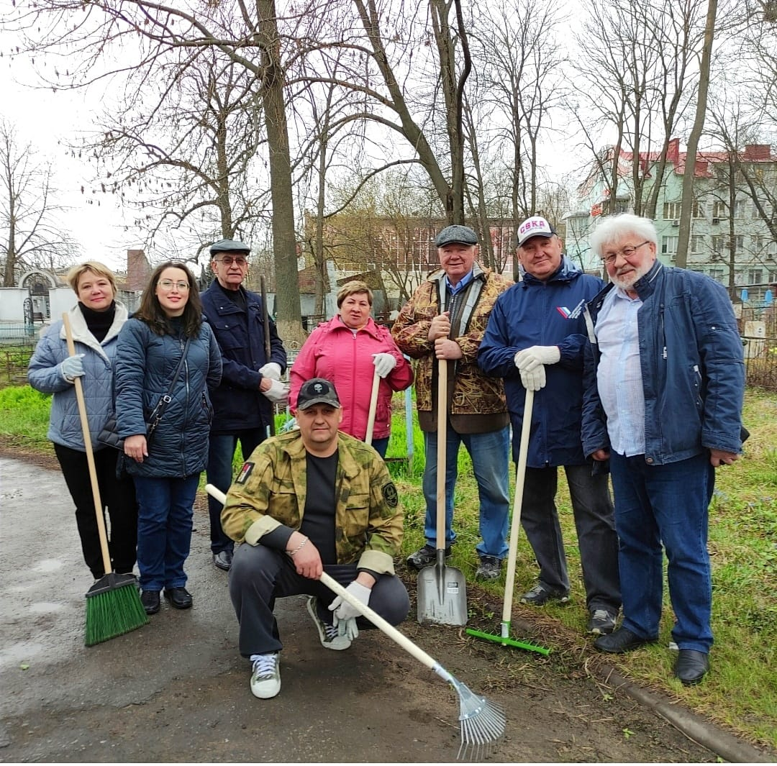
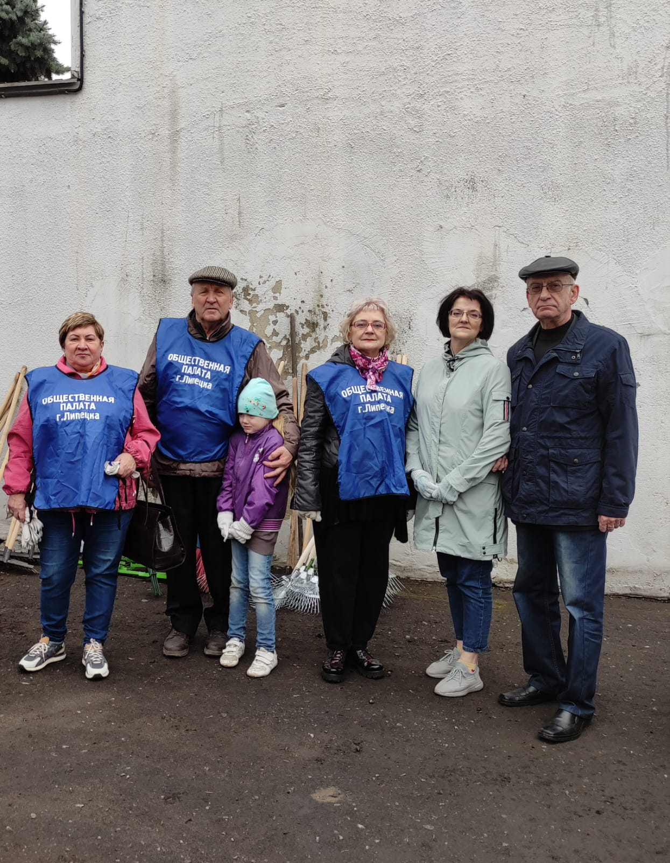
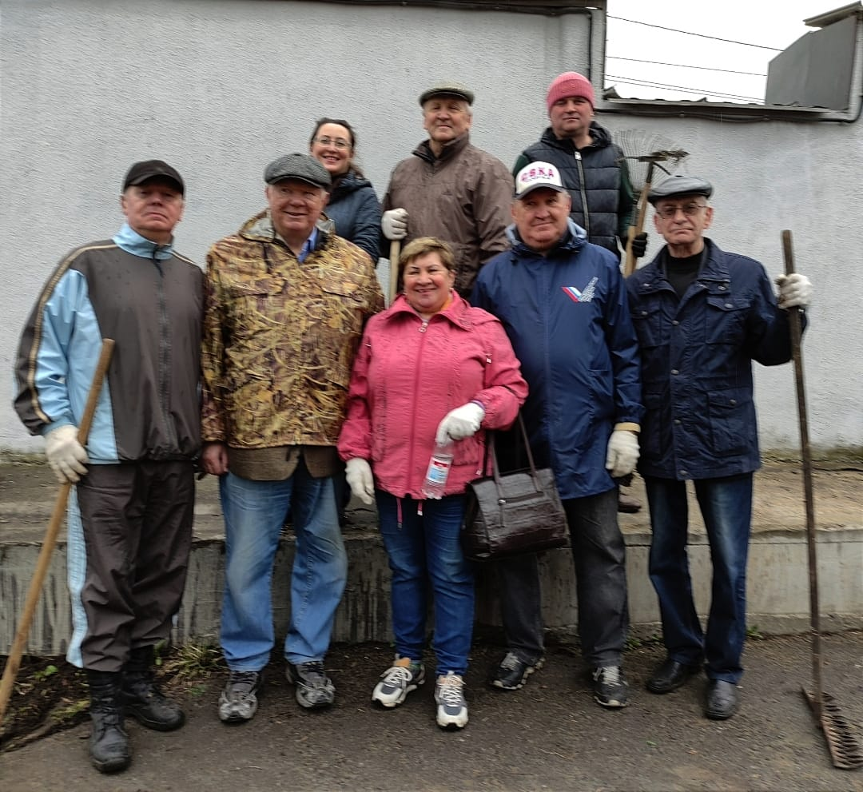
13.04.2023 год. Проведение субботника.
В чистый четверг в центре Липецка на Евдокиевском кладбище состоялся масштабный субботник. Он был организован в рамках проекта «Историческая память поколений» по инициативе Общественной палаты города Липецка. В мероприятии приняли участие члены городской Общественной палаты, депутаты областного и городского Совета, представители Межрегиональной Общественной организации ветеранов специальных подразделений, "Единая Россия" и многие другие.
Notes:
24

Slide 25
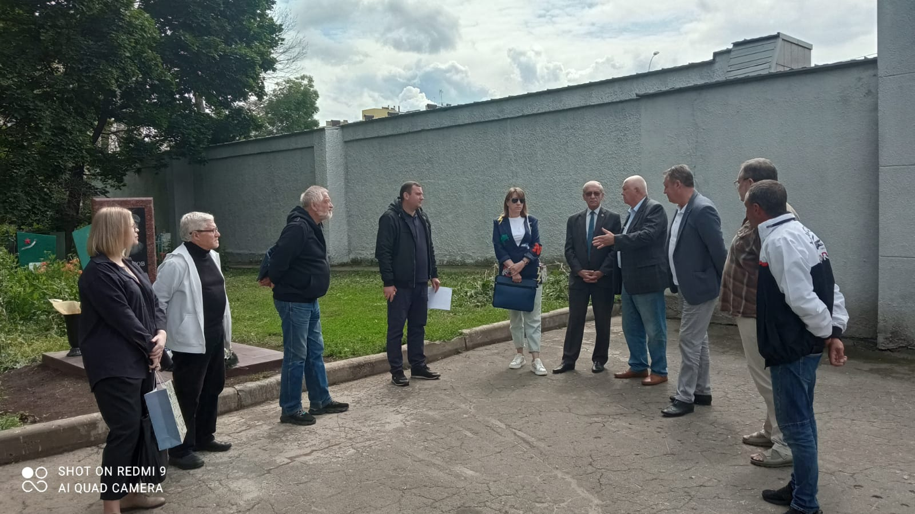
12.07.2023 год. Выездное заседание рабочей группы.

Slide 26
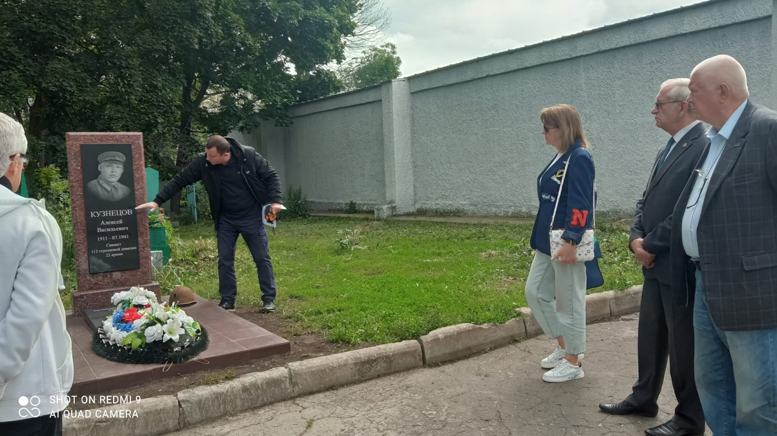
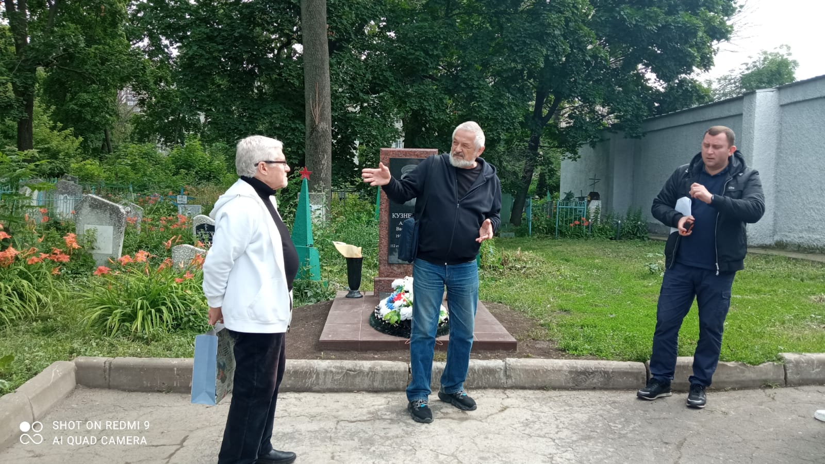
12 июля состоялось выездное заседание рабочей группы Общественной палаты города Липецка в рамках проекта «Историческая память поколений». В работе выездного заседания приняли участие директор МБУ «Ритуальные услуги» Евгений Лепекин, почетный архитектор Сергей Сошников, уважаемый краевед Александр Клоков, председатель Общественной палаты Федор Жигаров, секретарь Палаты Людмила Гаврилова, член Палаты Евгения Мельгунова и другие участники рабочей группы.
Целью выездного заседание было обсуждение проекта памятника госпитальным захоронениям на Евдокиевском кладбище. Были рассмотрены и обсуждены разные предложения от переноса захоронений сороковых годов прошлого века с дальнего угла кладбища ближе к его началу, до установки постамента на месте захоронений. Краевед Александр Клоков сумел убедить всех участников, что перенос захоронений -это неправильно. Необходимо поставить памятник на месте захоронений.
Сергей Сошников предложил обратиться в администрацию города и Липецкий городской Совет депутатов с вопросом о реконструкции всего кладбища Председатель Общественной палаты Федор Жигаров считает одной из первоочередных задач-это установка памятника на месте захоронений, проект которого предложил архитектор Сергей Сошников. Для его реализации необходимо обратиться с правотворческой инициативой в Липецкий городской Совет депутатов для выделения финансовых средств.

Slide 27
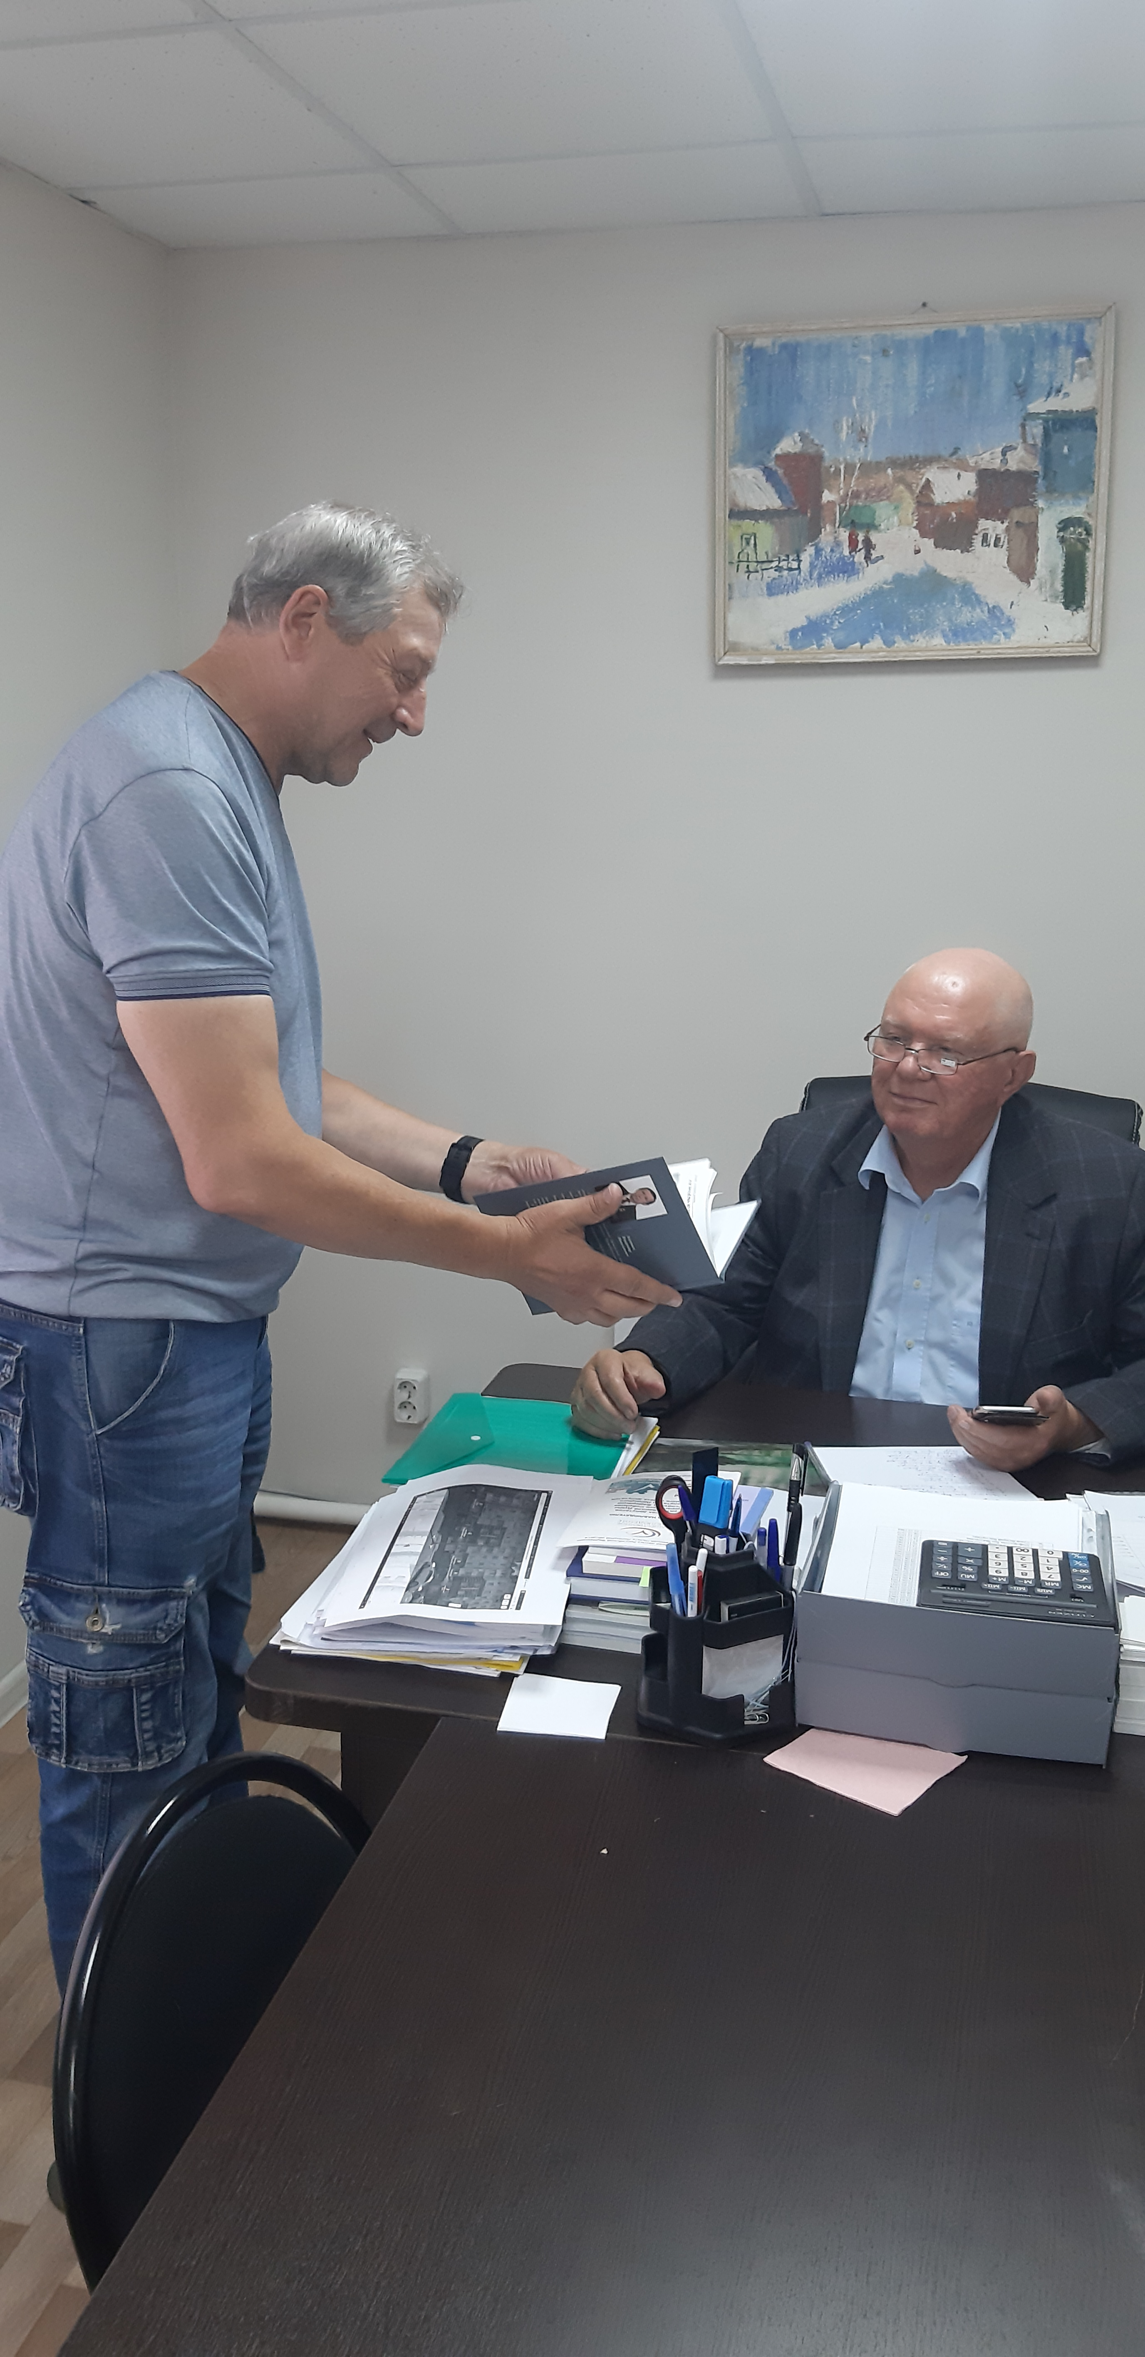
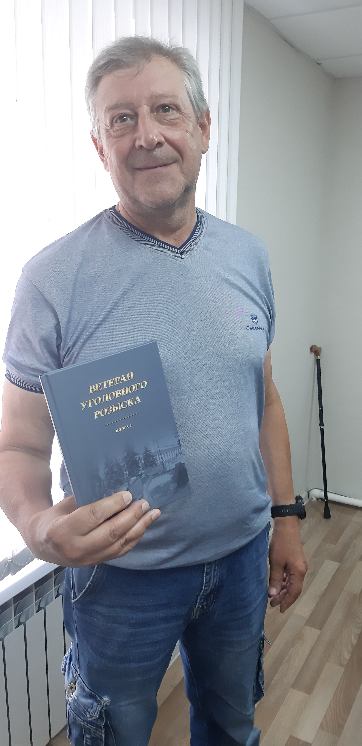
01 августа 2023 года. Презентация книги Ветеран уголовного розыска.
Продолжаем знакомство с героическими страницами истории, судьбами наших жителей, через письменные источники.
Сегодня, состоялась презентация книги Алленых В.Н., Ветеран уголовного розыска. Автор-бывший сотрудник уголовного розыска. Он рассказывает о той сфере деятельности, которой посвятил многие годы. Лишь небольшая часть расследуемых им преступлений нашла отражение на страницах этой книги, но даже эти материалы дают четкое представление о тяжелой, но интересной работе оперативников, инспекторов-людях смелых и мужественных, порой рискующих своими жизнями в борьбе с преступностью.
Notes:
27

Slide 28
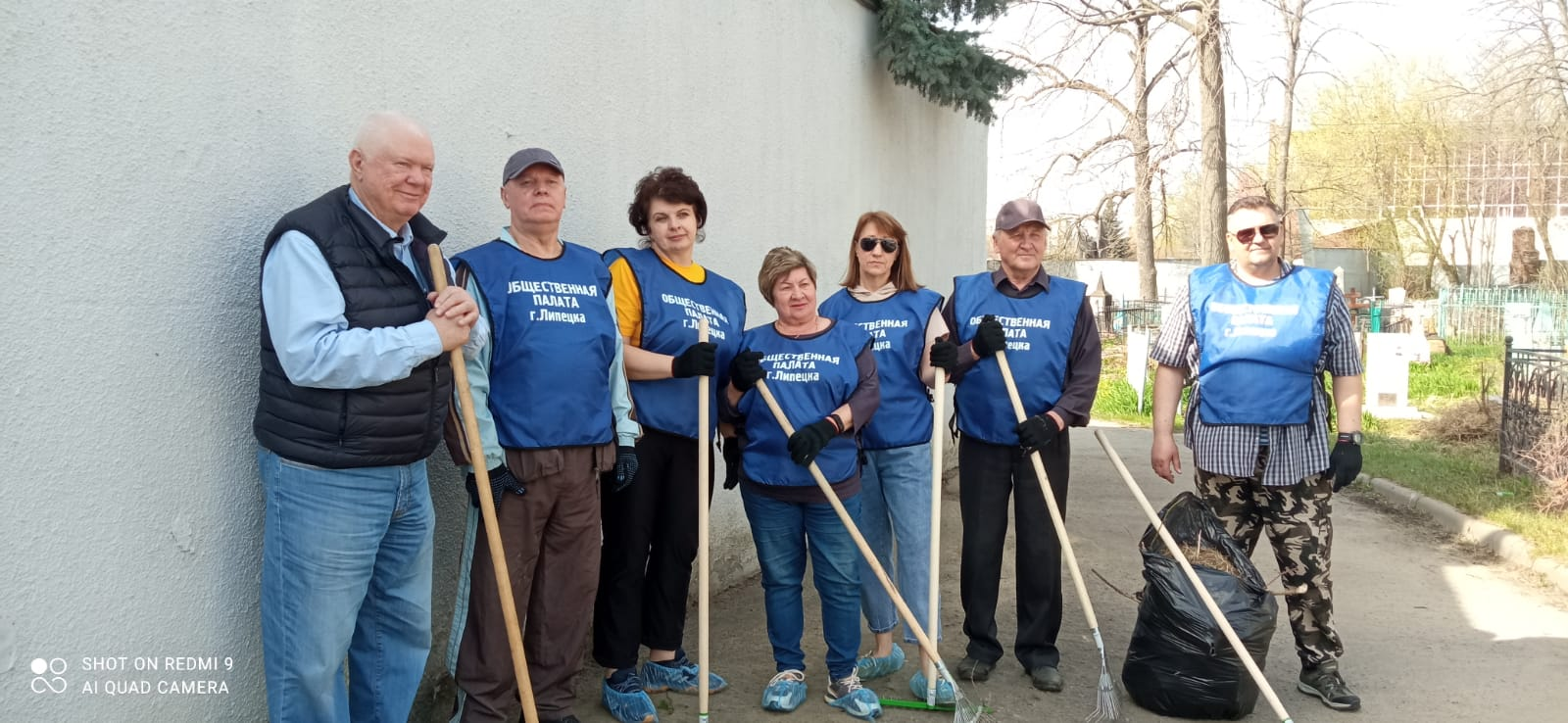
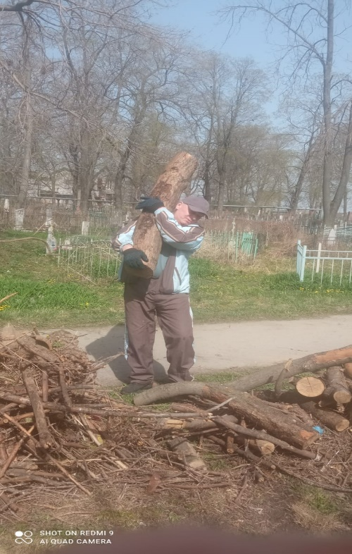
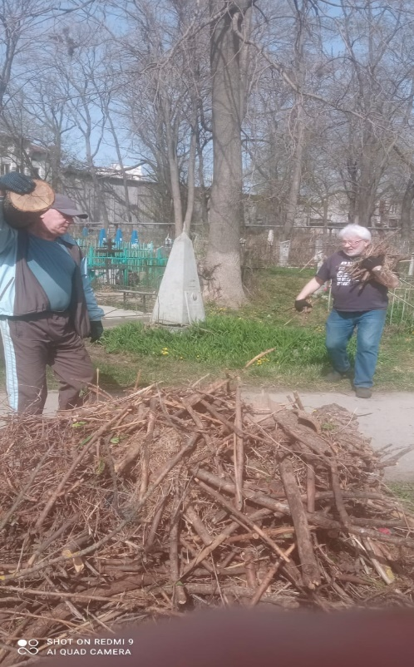
11.04.2024 год. Субботник на Евдокиевском кладбище

Slide 29
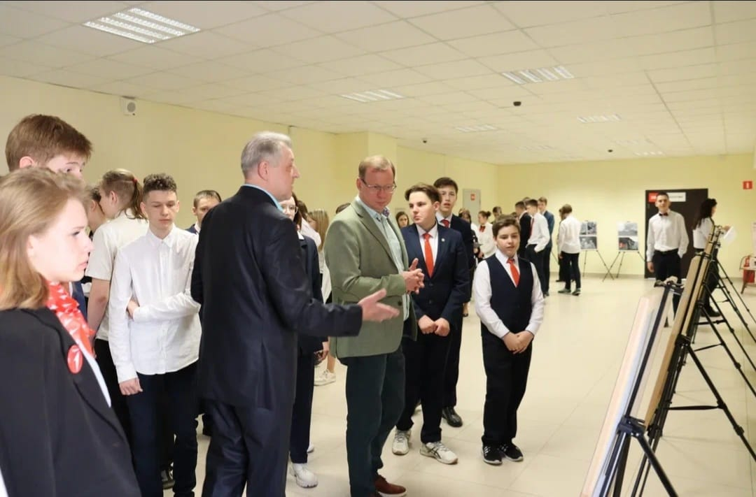
Выставка «Освобождение 80 лет» на различных площадках

Slide 30



11 июля 2024 членами Общественной палаты города Липецка в рамках проекта «Историческая память поколений» и ежегодной городской акции «Чистый четверг» проведен субботник по уборке территории старейшего кладбища нашего города - Евдокиевского.

Slide 31

Сентябрь 2024 год-начало работ по установке мемориала.

Slide 32


Slide 33



Slide 34
Результаты проекта:
Проведены субботники на территории кладбища, привлечено более 200 человек;
Совместно с МУП «Ритуальные услуги» разработана проектно-сметная документация по реконструкции ограждения кладбища;
Проинвентаризировано более 30 захоронений известных людей, составлены личные карточки героев, похороненных на этом кладбище, рассматривается вопрос о внесении этих данных в интерактивный гид на площади Героев и наклейка QR кодов на могилах известных людей.
Проведена презентация книг. Представленные издания будут способствовать реализации важных культурно-просветительских, образовательных, патриотических, воспитательных задач, а в итоге оказывать действенную помощь в реализации задач по сохранению исторической памяти.
Проведено более 20 фотовыставок «Освобождение» на различных площадках.
Построен мемориал безымянным воинским захоронениям.
В 2022 года проект был отмечен, как лучший среди муниципальных общественных палат Липецкой области.
Проект будет продолжен в следующем году.

